Slide 1
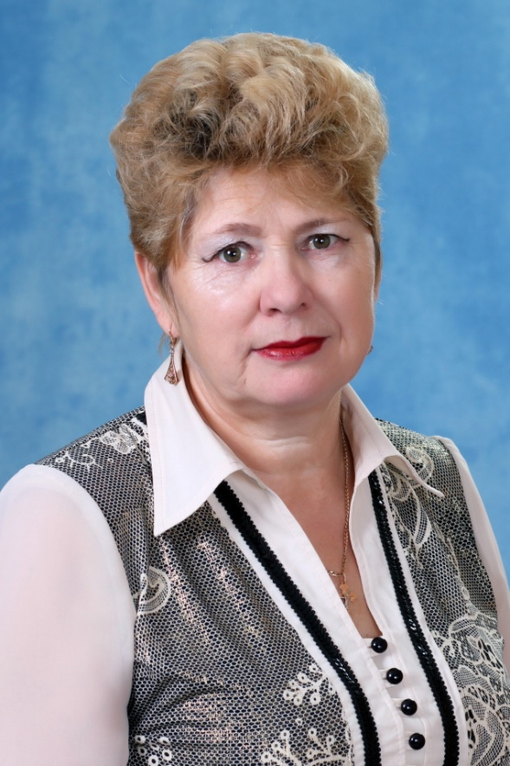
Урок математики
во 2 классе
Разработала учитель начальных классов
МОУ «СОШ №8»
Лапшина Галина Матвеевна
г. Когалыма

Slide 2
Проект урока математики во 2 «г» классе
Тема:
Час. Минута.
Определение времени по часам.

Slide 3
Цель урока:
Формирование представления о новой величине.

Slide 4
Задачи урока:
образовательная : - познакомить детей с новой величиной, формировать представление о единицах времени: час, минута;
- совершенствовать вычислительные навыки, умение решать задачи;
развивающая : - развивать умение наблюдать, сравнивать, делать выводы;
- развивать умение определять по часам(в часах и минутах);
- развитие навыка самоконтроля, наблюдательности;
воспитательная:
- создавать условия для развития коммуникативности;
- воспитывать интерес к математике.

Slide 5
Структура урока.
I. Организационный момент:
Цель: психологический настрой на работу, концентрация внимания.
II.Повторение и закрепление пройденного материала.
Чистописание. Математический диктант.
Цель: улучшение каллиграфии, повторение изученного материала .
III. Работа над новой темой:
Цель: - познакомить детей с новой величиной, формировать представление о единицах времени: час, минута;
IV. Физкультминутка.
V. Закрепление изученного материала.
Цель: сравнивать величины по их числовым значениям
VI. Работа над пройденным материалом:
Цель: первичное усвоение новых понятий.
VII. Итог урока.
Рефлексия деятельности.
Цель: подведение итогов урока.
Домашнее задание.

Slide 6
У Р О К
Тип урока
Способ проведения
Форма организации
Фронтальная, индивидуальная, работа в парах
Сочетание различных форм и способов
Урок знакомства с новым материалом

Slide 7
Методы обучения
По способу выведения знаний
По источнику знаний
стимулирующие
Работа с книгой,
наглядный.
словесный
1.Коллективный характер работы,
2.Разнообразие видов работы
Дедуктивный
аналитический

Slide 8
Средства обучения
Учебные пособия ( учебник, раздаточный материал);
Наглядные пособия (демонстрационный
материал).

Slide 9
Ожидаемый результат
умение использовать в своей речи понятия «единицы времени: час, минута»;
научить применять на практике свои знания
по определению времени, преобразование
минут в часы и наоборот;
помогать каждому ученику быть активным, самостоятельным на уроке.

Slide 10
Тема урока: Час. Минута.
Цель урока:
Формирование представления о новой
величине.

Slide 11
Задачи урока:
образовательная:
- познакомить детей с новой величиной, формировать представление о единицах времени: час, минута;
- совершенствовать вычислительные навыки, умение решать задачи;
развивающая:
- развивать умение наблюдать , сравнивать, делать выводы;
- развивать умение определять время по часам;
- развитие навыка самоконтроля, наблюдательности;
воспитательная:
- создавать условия для развития коммуникативности;
- воспитывать интерес к математике через различные виды деятельности.

Slide 12
Оборудование:
Компьютер;
Проектор;
Экран;
Учебники;
Рабочие тетради;
Презентация;
Макеты часов;
Часы ( настольные, настенные, будильник, песочные, секундомер).

Slide 13
Ход урока:
I. Организационный момент:
Долгожданный дан звонок,
Начинается урок.

Slide 14
II.Минуты чистописания:
- «Молчанка- повторялочка»:
пропись цифр при помощи слайдов:
числа 33, 34, цифры 3, 4

Slide 15
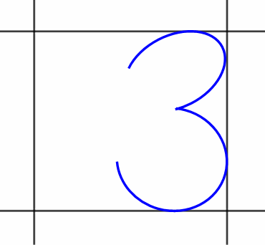


3

Slide 16
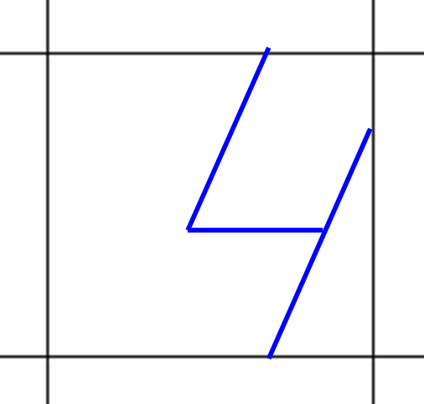


4

Slide 17
Устный счёт:
Будем сегодня опять
Смекать, отгадывать, решать.
Кто хочет получить отметку
«пять»?
Тогда устный счёт пора начать!

Slide 18
*Запишите число, которое состоит из 6 десятков 0 единиц
*Какое число следует за числом 17?
*Чему равняется сумма чисел 30 и 30?
*Уменьшаемое 60, вычитаемое 10.Чему равна разность?

Slide 19
Аня заплатила за открытку 2 рубля, после чего у неё осталось одна 5 рублёвая и одна 10 рублёвые монеты. Сколько денег было вначале? * Дима за одну минуту прочитал 50 слов. Сколько слов он прочтёт за 2 минуты? * 2 яйца сварятся за 5 минут. За сколько минут сварятся 6 яиц?
Проверка ответов: 1) взаимопроверка (меняются в парах тетрадями; 2) ученик читает, а остальные проверяют, хлопком утверждая правильность.

Slide 20
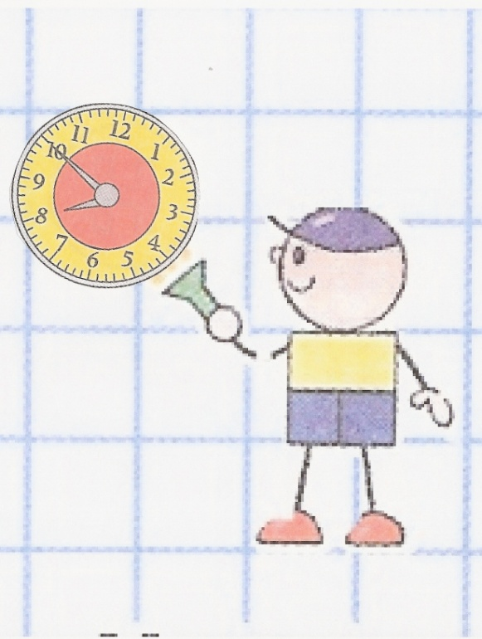
IV. Работа над новой темой:
- Посмотрите, ребята, Знайка Математик снова у нас в гостях.
Что это он нам принёс? ( часы)
Почему же он с собой принёс часы? (хочет нас научить определять время )
Цель нашего урока:
изучить новую величину- время.
Что нам поможет изучить время? (часы)
А на каком уроке мы с вами уже говорили про часы?
( на уроке труда, когда изготовляли макеты часов)
Достаньте свои макеты часов. Какие они у вас получились, покажите.
Я вам загадаю загадку:
Две сестрицы друг за другом
Пробегают круг за кругом.
Коротышка только раз,
Та, что выше, каждый час.

Slide 21
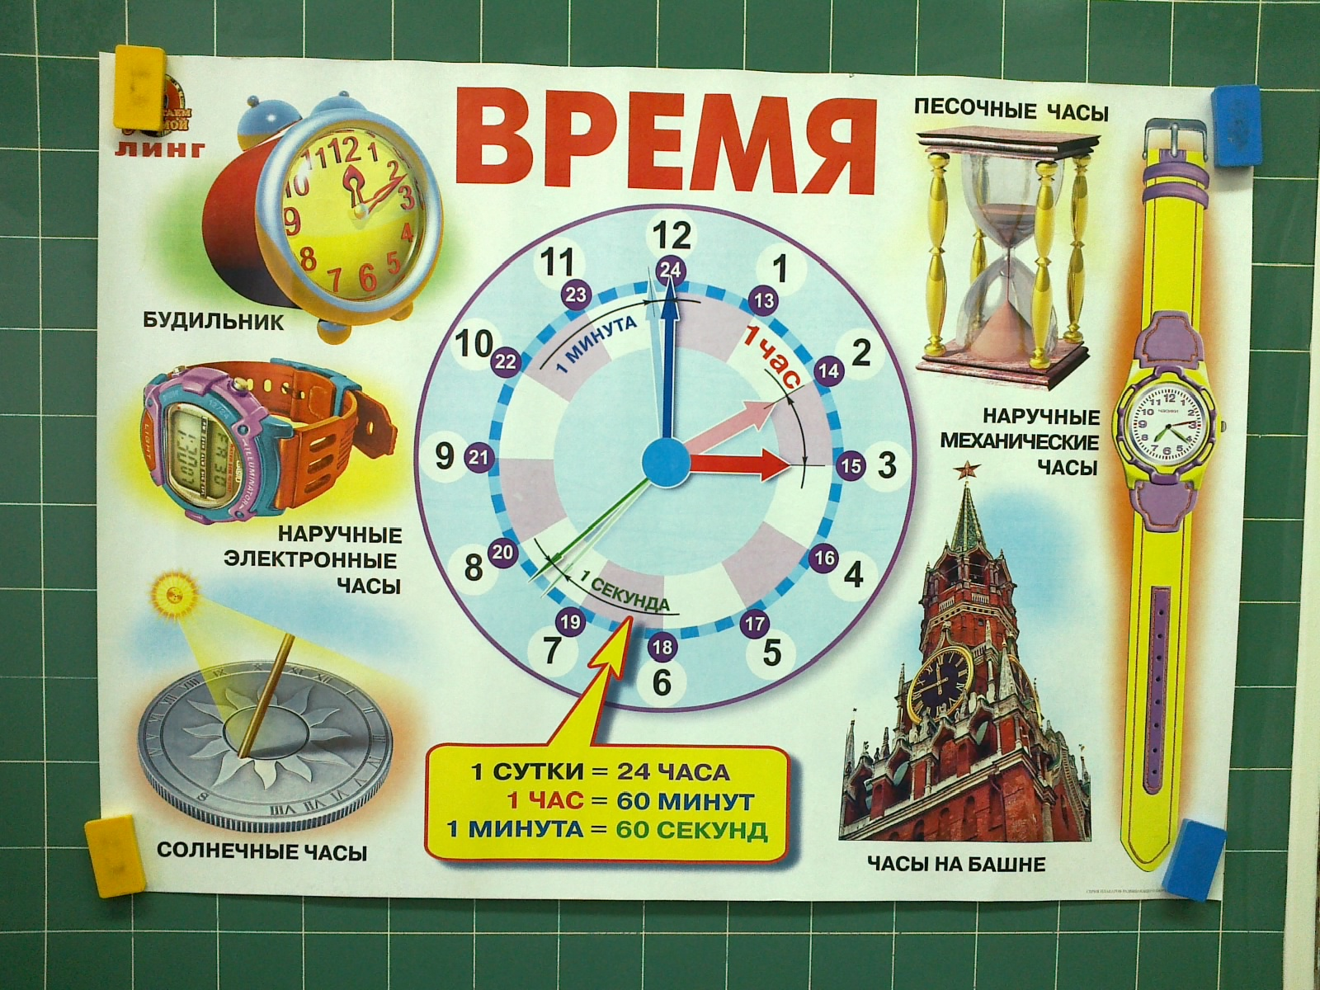

Slide 22
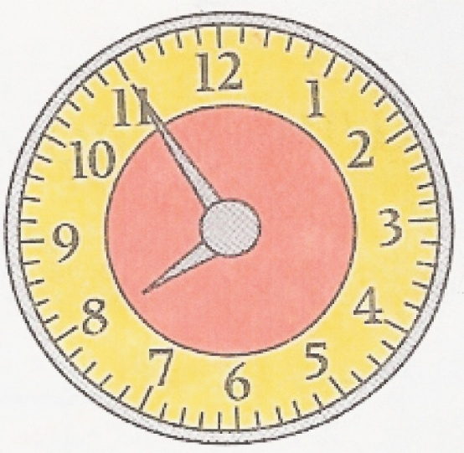
- О чём здесь идёт речь? (о стрелках часов). - Что за коротышка бегает по кругу? (Часовая стрелка).
- Почему её сестрица, что повыше, бегает быстрее ? (Минутная стрелка) - Как двигается часовая стрелка? (От одной цифры до другой. От одной большой чёрточки до другой большой чёрточки).
- А что происходит с минутной стрелкой? Как движется она? (От одной маленькой чёрточки до другой маленькой черточки.) - Сколько таких чёрточек на циферблате? Сосчитайте. (60) Считаем хором.

Slide 23
-Расстояние от одной маленькой черточки до другой маленькой чёрточки называется….(минутой.)
- А весь круг, который она проходит … (час)
- Так сколько в часе минут? ( 60 минут.)
Карточка Помогайка (закрепляется на доску) :
- Посмотрите, как улыбается Знайка Математик. Он хочет сказать, что вы молодцы. Сами разобрались в новой теме.
- Проверьте себя, прочитав параграф учебника , стр. 27.
- Сколько в одном часе минут? ( 60 минут)
- Как движется часовая стрелка?
- Как движется минутная стрелка?
(Работа с моделью часов: учитель показывает детям время и предлагает определить.)
1 час = 60 минут

Slide 24
Покажите на макетах часов:
- Во сколько утром начинаются у нас уроки? (8 час)
- Во сколько заканчиваются уроки? (12 час 30 минут)
- Во сколько вы садитесь за уроки? ( в 4 часа дня)
- Во сколько вы ложитесь спать? (в 9 часов вечера)
IV. Физкультминутка.
V. Закрепление изученного материала:
Работа по учебнику:
№ 2 (1), стр. 27 - записать в тетрадь.
№ 2 (2), стр 27 - ответить устно.
№ 3 , стр. 27 - работа по памятке. Один ученик делает краткую запись на доске.
1 п. - 30 мин.
2 п. - ? на 10 мин.< Решение устно.

Slide 25
- Измените вопрос, чтобы задача решалась двумя действиями. ( Сколько времени затратили мальчики на обе партии?)
-Как изменится краткая запись? (Добавится фигурная скобка со знаком вопроса)
1 п. - 30 мин.
2 п. - ? на 10 мин.<
Какие ещё могут быть варианты? (На сколько минут вторая партия была короче, чем первая?
На сколько минут первая партия была длиннее, чем вторая?)
- Как вы думаете, последние два вопроса подойдут к условию задачи?
(Задачу с первым вопросом дети решают самостоятельно, с последующей взаимопроверкой в паре.)
?

Slide 26
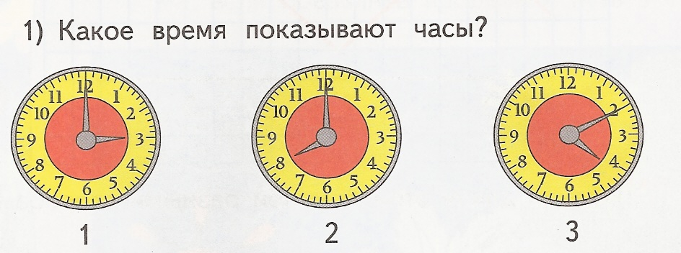
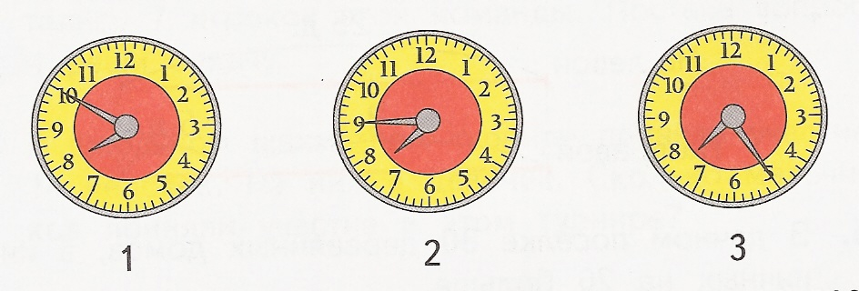
VI. Работа над пройденным материалом:
Групповая работа: - на листочках нарисованы часы: определить время и написать на листочках, насколько они спешат или отстают,
если сейчас : 1 вариант - 5 часов;
2 вариант – 8 часов.
1 вариант.
2 вариант

Slide 27
VIII. Итог урока:
- вспомните тему урока.
- чему учились на уроке?
IX. Рефлексия.
- Понял очень хорошо.
- Понял, но требуется помощь учителя.
До новых встреч!

Slide 28
Литература:
Математика: учебник для 2 класса общеобразовательных учреждений М.И.Моро;
Тетрадь на печатной основе к учебнику для 2 класса
общеобразовательных учреждений М.И.Моро.
Методические рекомендации к учебнику для 2 класса общеобразова тельных учреждений М.И.Моро.

